Slide 1
Seminario de investigación · Actividad 6
Hopfield Networks is All You Need
Ramsauer, H., Schäfl, B., Lehner, J., … Klambauer, G., Brandstetter, J. y Hochreiter, S.
ICLR 2021 · arXiv:2008.02217
Introducción a la Computación Emergente · Prof. Esteban Álvarez
Notes:
(0.5 min) Presentar el articulo: Ramsauer y colaboradores, Universidad Johannes Kepler de Linz (grupo de Sepp Hochreiter, autor de las LSTM), publicado en ICLR 2021. La idea en una frase: una red de Hopfield con una nueva energia guarda muchisimos mas patrones, recupera en un paso, y su regla de actualizacion es la atencion de los Transformers.

Slide 2
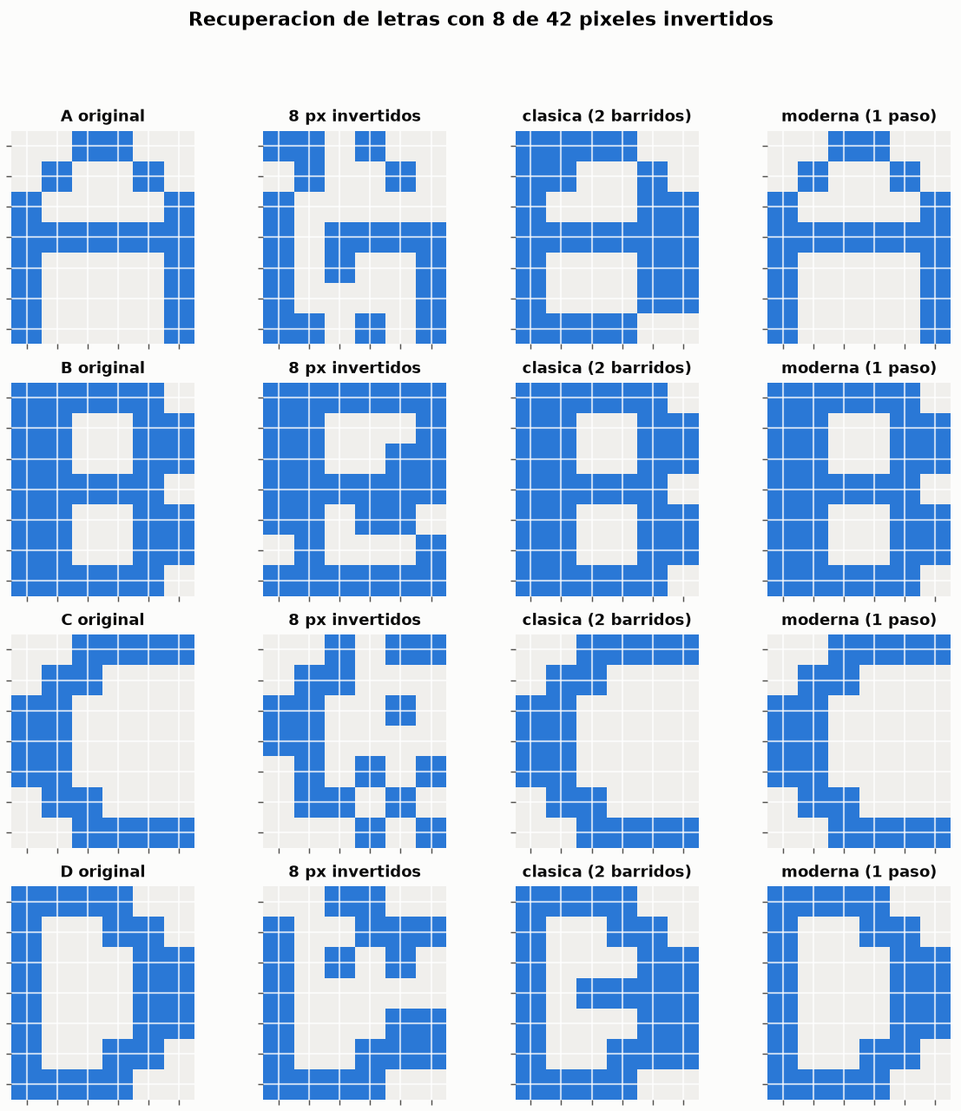
Punto de partida: la red de Hopfield de 1982
■ Memoria asociativa: guarda patrones y los recupera desde versiones ruidosas.
■ Pesos de Hebb: W = (1/N) Σ ξ ξᵀ, en una sola pasada.
■ Energía E = −½ sᵀWs: nunca sube; los patrones son sus mínimos.
■ Actividad 5: letras A, B, C, D de 7×6 = 42 neuronas.
■ Columna 3: la red clásica ya se equivoca con 8 píxeles invertidos.
Notes:
(1.5 min) Recordar la Actividad 5. La red clasica guarda las letras en una matriz de pesos con la regla de Hebb y, a partir de una letra ruidosa, baja por la energia hasta un minimo. En la figura, cada fila es una letra: original, con 8 de 42 pixeles invertidos, lo que devuelve la red clasica y lo que devuelve la red moderna tras una sola actualizacion. La clasica falla en A y D.

Slide 3
Tres problemas que el artículo ataca
Capacidad
Estados binarios
Atención sin teoría
Con Hebb, solo ≈ 0.138·d patrones aleatorios. Con 42 neuronas: unos 6. Más memorias → diafonía → estados espurios.
Neuronas ±1 actualizadas una a una: no encaja con redes profundas que se entrenan con retropropagación.
Los Transformers usan softmax(QKᵀ/√dₖ)V en cada capa. ¿Qué operación es, en realidad?
Idea: cambiar la energía para que el patrón más parecido domine de forma exponencial.
Notes:
(1.5 min) Tres limitaciones. Capacidad: con Hebb la diafonia crece con el numero de patrones; el limite teorico de Amit, Gutfreund y Sompolinsky es 0.138 por neurona. Binarios: no se puede derivar, asi que no se puede meter como capa en una red profunda. Y la atencion de los Transformers funciona muy bien pero sin una interpretacion clara.

Slide 4
La nueva energía: de z² a exp(z)
1982
Hopfield
cuadrática
E = −Σ (xᵀs)²
lse(β, z)
= β⁻¹ log Σ e^(βz)
Un máximo suave: domina el patrón más parecido.
½‖ξ‖² impide que el estado crezca sin límite.
Capacidad: exponencial en d.
2016
Krotov y Hopfield
polinómica
E = −Σ F(xᵀs), F = zⁿ
2017
Demircigil et al.
exponencial, binaria
E = −Σ exp(xᵀs)
2021
Ramsauer et al.
exponencial, continua
E = −lse(β, Xᵀξ) + ½ξᵀξ
Notes:
(1.5 min) La energia clasica se puede escribir como menos la suma de los cuadrados de los solapamientos. Krotov y Hopfield usaron potencias mayores y Demircigil la exponencial: cuanto mas empinada es la funcion, mas pesa el patron mas parecido frente a la diafonia. Ramsauer lo lleva a estados continuos con el log-sum-exp, que es un maximo suave. Los terminos constantes del paper (log P / beta y M^2/2) solo acotan la energia entre 0 y 2M^2.

Slide 5
La regla de actualización: tres pasos
ξ ← X · softmax( β Xᵀ ξ )
1
Comparar
2
Repartir
3
Promediar
Xᵀξ: producto escalar del estado con cada patrón guardado.
softmax con temperatura inversa β: pesos ≥ 0 que suman 1.
El nuevo estado es la media de los patrones con esos pesos.
■ Sin pesos que entrenar: la memoria es la propia matriz de patrones X.
■ Teoremas: la energía nunca sube, la iteración converge y, con patrones separados, un paso basta con error exponencialmente pequeño.
Notes:
(1.5 min) Se obtiene minimizando la energia con el procedimiento concavo-convexo. Tres pasos: similitudes, softmax y promedio ponderado. No hay matriz de pesos ni entrenamiento: anadir un patron no deforma a los demas. El paper demuestra convergencia global y que, si el patron esta separado de los demas, una sola actualizacion lo recupera con error exponencialmente pequeno en beta por la separacion.

Slide 6
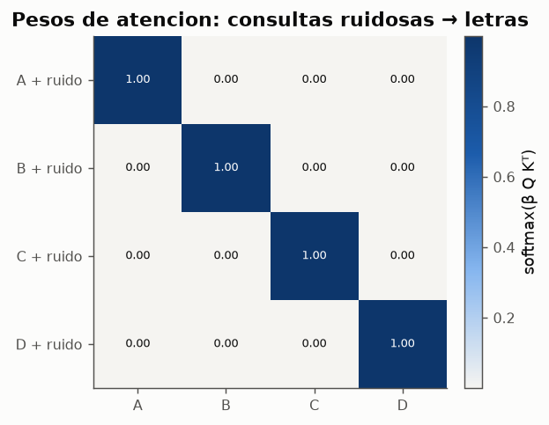
El resultado central: Hopfield = atención
Hopfield
Transformer
Estado ξ (consultas R)
Q = R·W_Q
Patrones guardados Y
K = Y·W_K
Lo que se devuelve
V = K·W_V
Temperatura inversa β
1/√dₖ
Z = softmax(Q Kᵀ / √dₖ) V
Nuestra verificación numérica: diferencia máxima ≤ 10⁻¹². Es la misma operación.
Atención con K = V = letras: cada consulta ruidosa elige su letra.
Notes:
(2 min) La diapositiva clave. Si las consultas y los patrones pasan por proyecciones lineales aprendidas y beta vale uno sobre raiz de d_k, aplicar la regla de actualizacion a todas las consultas a la vez es exactamente la atencion de Vaswani 2017. Lo comprobamos con numpy con proyecciones aleatorias: la diferencia es redondeo de punto flotante. A la derecha, una capa de atencion cuyas claves y valores son las cuatro letras: cada consulta con 8 pixeles invertidos pone casi todo su peso en su letra. Una capa de atencion es un paso de recuperacion de memoria.

Slide 7
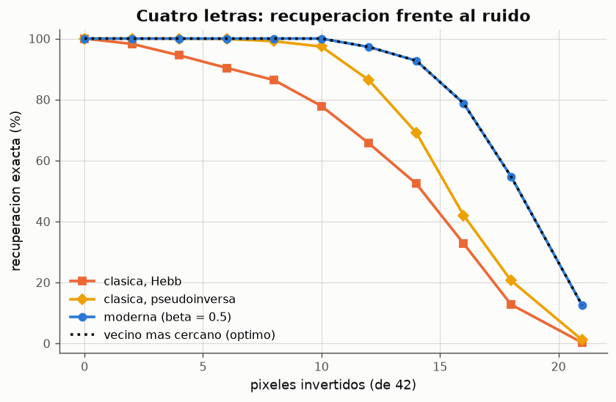
Nuestra implementación: las letras de la Actividad 5
■ numpy puro: ce_rna/hopfield_moderna.py
■ Un paso basta para recuperar las cuatro letras.
■ Con 16 de 42 px invertidos: clásica 33 %, moderna 79 %.
■ Igual que el vecino más cercano: solo falla cuando la consulta ya se parece más a otra letra.
■ Sin estados espurios ni inversos.
Notes:
(1.5 min) Mismo protocolo que el experimento 11: 200 consultas por letra y nivel de ruido, las mismas para todos los modelos. La moderna con beta 0.5 recupera en una actualizacion y su curva coincide con la del vecino mas cercano, que es el optimo para una memoria que solo ve la consulta. La clasica con Hebb cae mucho antes y la pseudoinversa queda en medio.

Slide 8
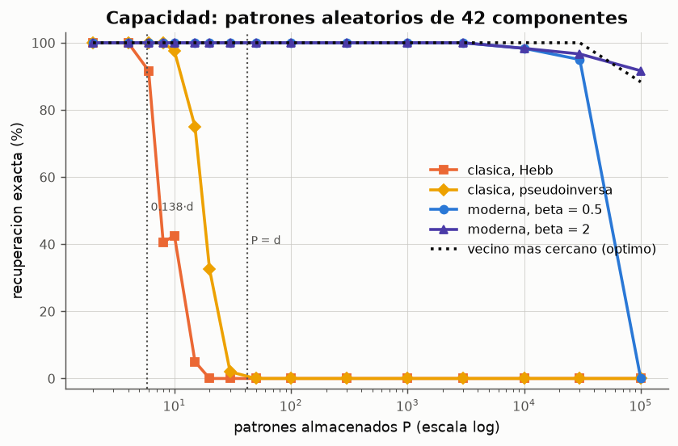
Capacidad: de 6 patrones a miles
■ Alfabeto completo (26 letras): Hebb 0 %, moderna 99–100 %.
■ Patrones aleatorios, d = 42: la clásica cae cerca de 0.138·d; la moderna recupera 3000 al 100 %.
■ Con 100 000 patrones: β = 0.5 se hunde, β = 2 aún recupera > 90 %.
■ β debe crecer con log P, como dice el teorema.
Notes:
(1.5 min) Las 26 mayusculas en 7x6 son casi cinco veces la capacidad teorica: con Hebb ni siquiera las letras limpias son puntos fijos; la moderna las recupera todas. Con patrones aleatorios la clasica cae alrededor de 6 patrones y la moderna llega a miles en las mismas 42 dimensiones. El limite aparece cuando beta es pequeno frente al logaritmo del numero de patrones: la suma de miles de patrones parecidos supera al correcto. El paper demuestra capacidad exponencial en la dimension.

Slide 9
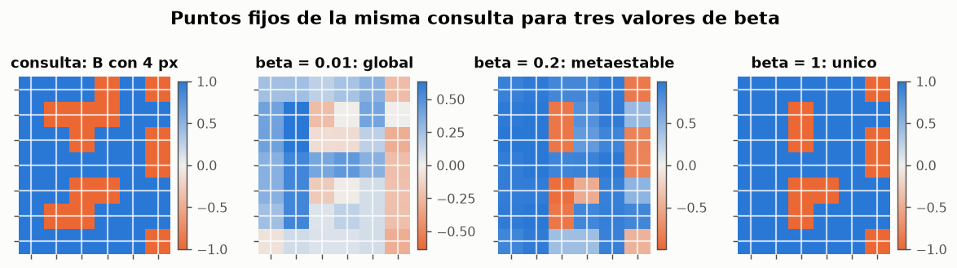
β decide qué recuerda la red
Global (β pequeño)
Promedia todos los patrones: no recuerda nada concreto.
Metaestable (β medio)
Promedia un grupo parecido: aquí B y R.
Único (β grande)
Todo el peso en un patrón: memoria asociativa.
En BERT: las cabezas de las primeras capas tienden a promediar globalmente; las de capas superiores, a estados metaestables.
Notes:
(1.5 min) Las 26 letras guardadas y una B con 4 pixeles invertidos. Con beta 0.01 el punto fijo es la media de todo el alfabeto, el mismo para cualquier consulta. Con beta 0.2 la red se queda en un estado que mezcla B y R: recuerda lo que tienen en comun. Con beta 1 recupera la B. La energia baja en los tres casos. El paper usa esta clasificacion para analizar las cabezas de atencion de BERT.

Slide 10
Del modelo a capas para redes profundas
Hopfield
asocia dos conjuntos: generaliza la atención
Resultados del artículo
■ Instancias múltiples: mejor resultado en 3 de 4 problemas y en repertorios inmunes (cientos de miles de secuencias por paciente).
■ UCI, conjuntos pequeños: mejor que distintos métodos de aprendizaje automático.
■ Diseño de fármacos: estado del arte en dos conjuntos.
HopfieldPooling
una consulta aprendida resume un conjunto
HopfieldLayer
patrones guardados aprendidos: memoria de prototipos
Código abierto en PyTorch: github.com/ml-jku/hopfield-layers
Notes:
(1 min) Con la equivalencia, los autores proponen tres capas. Hopfield es una atencion general entre dos conjuntos; HopfieldPooling aprende una consulta que resume un conjunto, util cuando cada ejemplo es una bolsa de instancias; HopfieldLayer aprende los propios patrones guardados. Resultados segun el resumen del paper. (Verificar en las tablas del PDF las cifras concretas antes de citarlas.)

Slide 11
Ventajas y limitaciones
Ventajas
Limitaciones
■ Capacidad exponencial y recuperación en un paso.
■ Continua y derivable: se entrena dentro de una red profunda.
■ Explica qué hace cada cabeza de atención.
■ Tres líneas de numpy: similitud, softmax, promedio.
■ Guarda todos los patrones: memoria y coste crecen con P.
■ β es crítico: demasiado pequeño da promedios, no recuerdos.
■ Similitud por producto escalar: en datos reales hay que aprender W_Q, W_K, W_V.
■ Garantías para patrones separados o aleatorios.
Notes:
(1 min) Ventajas: capacidad, un paso, derivable, interpretable. Limitaciones: la red clasica comprime todo en una matriz d por d de tamano fijo; la moderna guarda cada patron, asi que el coste crece con P. Beta hay que ajustarlo. Y la similitud por producto escalar solo tiene sentido si se aprenden buenas proyecciones.

Slide 12
Conclusiones
1
Cambiar la energía cuadrática por un log-sum-exp da una memoria asociativa de capacidad exponencial que recupera en un paso.
2
Su regla de actualización es la atención de los Transformers: Hopfield 1982 y los modelos de lenguaje actuales están conectados.
3
Con nuestras letras de 7×6 lo comprobamos: un paso, 26 letras guardadas, tres tipos de punto fijo y atención idéntica.
¿Preguntas?
Notes:
(0.5 min) Tres frases de cierre y abrir preguntas. Preguntas probables: por que softmax y no argmax (es derivable y permite estados metaestables); que pasa con muchos patrones (beta debe crecer con log P); diferencia con un vecino mas cercano (con beta grande lo es; con proyecciones aprendidas y beta finito es mas general).

